Slide 1
Т. Янсонн
Россия
Дж. Р. Толкин
Швеция
А. Милн
Англия
Б.Заходер
А. Толстой
Италия
Дж.Родари
Финляндия
А.Линдгрен

Slide 2
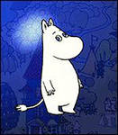
21
Есть и хвостик,
Есть и лапки,
Спать готовы до весны.

Slide 3
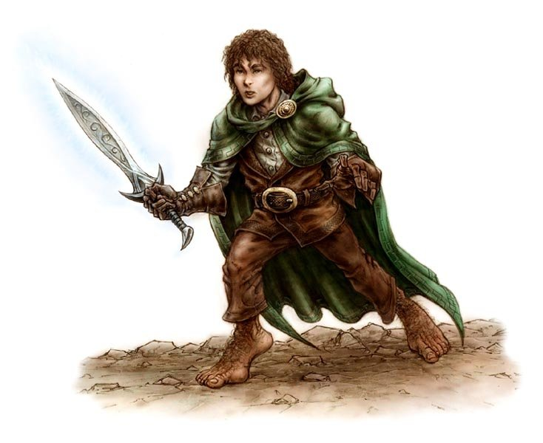
Толстенькое брюшко,
На лапах бурый мех,
Кинжал его как пушка,
Паукам всем смерть.
3

Slide 4
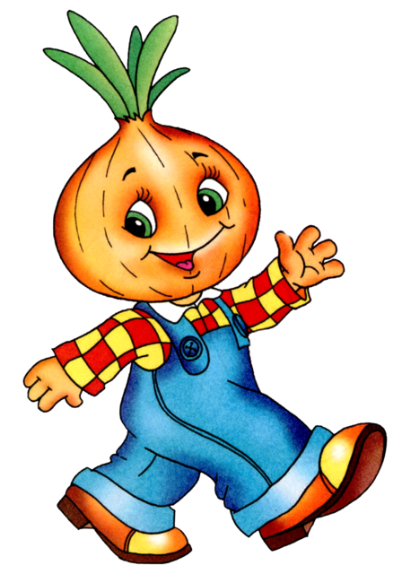
21
Мальчик луковичка я! Интересна жизнь моя. Стрелы я пущу из лука, Их возьму у папы-лука.

Slide 5
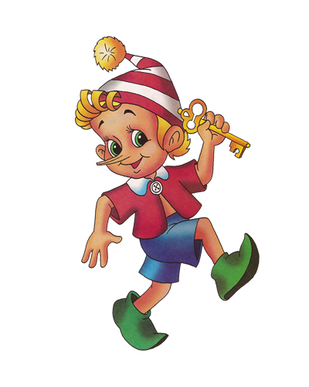
4
С букварём шагает в школу Деревянный мальчуган. Попадает вместо школы В полотняный балаган. Как зовётся эта книжка? Кто герой её – мальчишка?

Slide 6
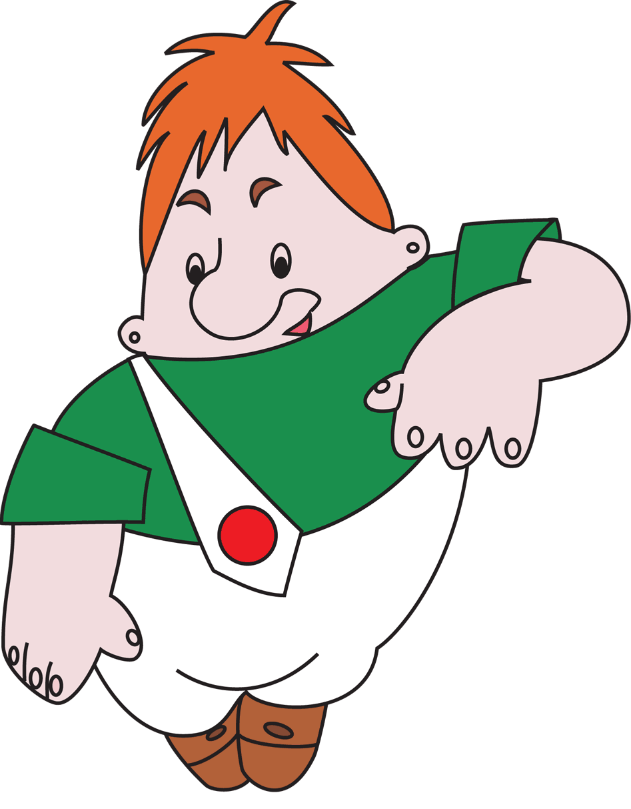
12
Все девчонки и мальчишки Полюбить его успели. Он - герой веселой книжки, За спиной его - пропеллер.

Slide 7
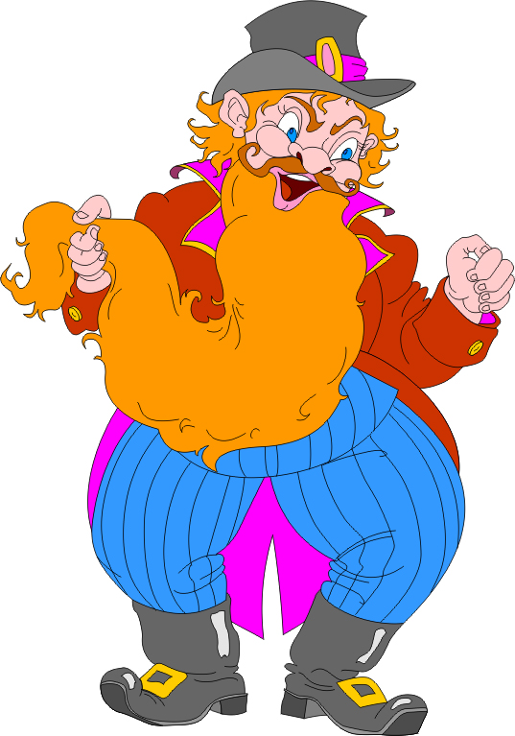
Человек немолодой Вот с такущей бородой. Обижает Буратино, Артемона и Мальвину, И вообще для всех людей Он отъявленный злодей. Знает кто-нибудь из вас Кто же это?
11

Slide 8
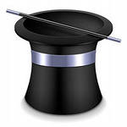
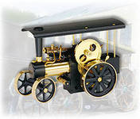
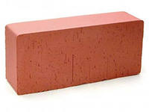
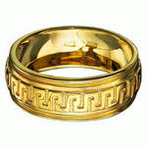
Волшебник.
Т.Янссон «Шляпа волшебника»
Малыш.
А.Линдгрен «Малыш и Карлсон»
Кум Тыква.
Дж.Родари «Приключения Чиполлино»
Бильбо.
Дж. Р.Р.Толкин «Хоббит»
Буратино.
А.Толстой «Приключения Буратино»

Slide 9
2 |  |  |  | 1
о
3
 | 4
5
6

Slide 10
Был обманут в стране Дураков.
Буратино
Правил страной, в которой жил Чиполлино.
Лимон
Смастерил Буратино.
Карло
Имел самого необычного друга.
Малыш
Владел волшебным кольцом.
Хоббит

Slide 11
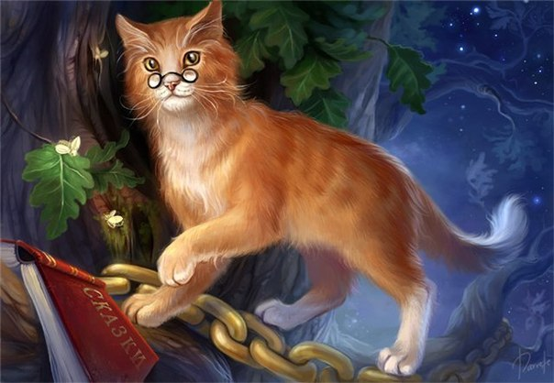
МОЛОДЦЫ!

